Slide 1

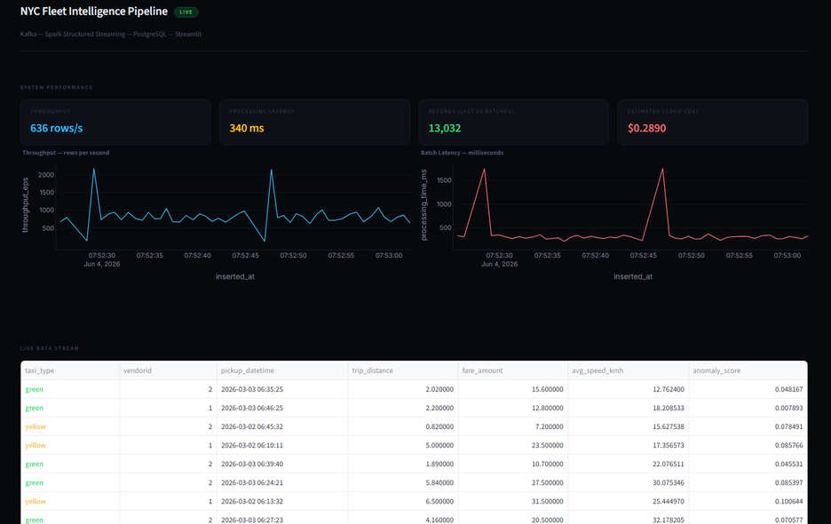
PHÁT HIỆN BẤT THƯỜNG THỜI GIAN THỰC
TRONG DỮ LIỆU TAXI NYC
Sử dụng Kiến trúc Streaming Đa luồng & Mô hình Học máy Kết hợp
Real-Time Anomaly Detection in NYC Taxi Data Using a Multi-Stream Streaming Architecture and a Hybrid Machine Learning Model
Nhóm thực hiện:
Phạm Hùng Quốc Việt — MSSV: 23521783
Lê Ngô Minh Hoàng — MSSV: 23520523
Cán bộ hướng dẫn: ThS. Nguyễn Hồ Duy Tri
Trường ĐH Công Nghệ Thông Tin — ĐHQG TP.HCM
Tháng 6/2026

Slide 2



TẠI SAO CẦN XỬ LÝ THỜI GIAN THỰC?
Thách thức độ trễ: Dữ liệu taxi NYC phát sinh liên tục. Xử lý theo lô (batch) tạo ra độ trễ phát hiện đến vài giờ — không đáp ứng nhu cầu giám sát thực tế.
Quy mô dữ liệu: Bộ dữ liệu NYC TLC tháng 3/2026 gồm 3.996.659 bản ghi (Yellow: 3.952.451 + Green: 44.208).
Bản chất dữ liệu (Không nhãn & hiếm): Dữ liệu gốc hoàn toàn không có nhãn. Hơn nữa, các hành vi gian lận/bất thường trong thực tế khá hiếm → Bắt buộc dùng học phi giám sát (Unsupervised Learning) thay vì các thuật toán có giám sát thông thường.
Yêu cầu thực tiễn: Phát hiện gian lận cước, lái xe quá tốc độ, bất thường cước phí — trong vòng dưới 1 giây kể từ khi dữ liệu phát sinh.
"The explosion in the amount of data generated and the requirement for actions to be taken as quickly as possible has led organizations to adopt a real-time data processing pipeline." - Nalla, 2025

Slide 3
TỔNG QUAN ĐỀ TÀI & 5 ĐÓNG GÓP
Mục tiêu: Xây dựng hệ thống phát hiện bất thường thời gian thực (end-to-end) trên dữ liệu taxi NYC, tích hợp kiến trúc Big Data hiện đại và mô hình học máy kết hợp — với độ trễ xử lý dưới 1 giây.
# | Đóng Góp Kỹ Thuật | Mô Tả Ngắn
1 | Kiến trúc hai luồng song song | Yellow + Green Taxi chạy đồng thời qua Kafka
2 | Strict Ensemble Voting (IF + MCD) | Chỉ flag anomaly khi CẢ HAI mô hình đồng thuận
3 | Feature Engineering 14 chiều | Cyclical encoding giờ, log transforms, interaction terms
4 | Adaptive Contamination | Retrain tự động mỗi 25 batch, contamination tự điều chỉnh
5 | Hệ thống đánh giá 6 chiều | Định lượng chính xác không cần nhãn thực tế
Quy mô thực nghiệm: 3.996.659 bản ghi thực từ NYC TLC tháng 3/2026. Throughput đạt ~400 rows/s, latency trung bình 230 ms. Phát hiện 8 loại bất thường với Cohen's d = 2,65 (EXCELLENT).

Slide 4
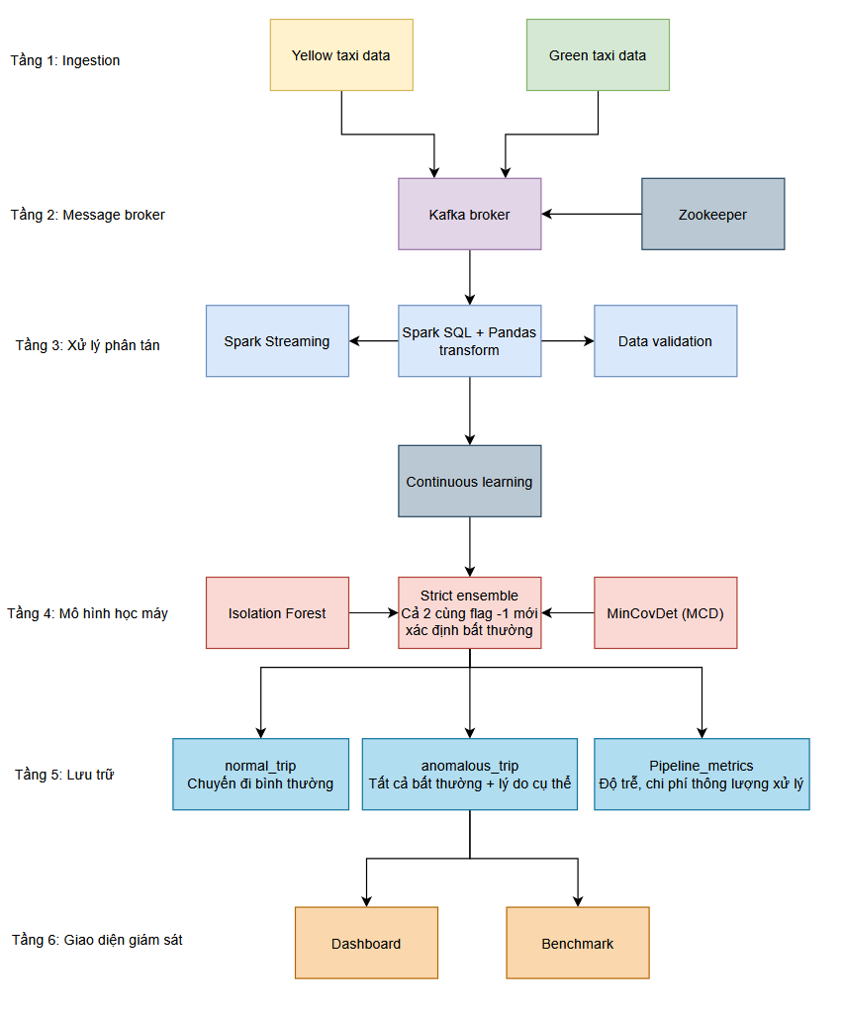

KIẾN TRÚC BIG DATA 5 TẦNG
5 tầng chức năng
Data Source Layer: 2 Python Producer đọc file Parquet NYC TLC, mô phỏng luồng real-time.
Message Broker Layer: Apache Kafka (7.1.1) tiếp nhận đồng thời 2 luồng (topic `taxi_stream`), độ trễ phân phối <10ms.
Processing & ML Layer: Apache Spark (4.1.1) Structured Streaming xử lý micro-batch, foreachBatch → Ensemble ML.
Storage Layer: PostgreSQL (13) lưu 3 bảng: `normal_trips`, `anomalous_trips`, `pipeline_metrics`.
Visualization Layer: Streamlit Dashboard cập nhật 3s/lần, Benchmark Evaluator cập nhật 30s/lần.

Slide 5


CẢI TIẾN #1: KIẾN TRÚC HAI LUỒNG KAFKA SONG SONG
Vấn đề của bài báo gốc: Chỉ đề cập pipeline đơn luồng, không xử lý nhiều nguồn đồng thời.
Tối ưu hóa Producer
Cấu hình Kafka / Spark
Yellow Producer: 3.952.451 bản ghi, time.sleep(0.005) → ~200 msg/s.
Kiểm soát Micro-batch: maxOffsetsPerTrigger = 5.000 giới hạn mỗi micro-batch ≤ 5.000 bản ghi để bảo vệ Spark driver.
Green Producer: 44.208 bản ghi, time.sleep(0.005) → ~200 msg/s.
Kiểm soát Luồng kéo: kafka.max.poll.records = 500 kiểm soát poll mỗi lần.
Tổng throughput đầu vào: ~400 msg/s trước khi Spark giới hạn.
Cấu hình khởi tạo: startingOffsets = earliest, failOnDataLoss = false.
Memory Optimization: Tải toàn bộ dữ liệu vào RAM dạng Python List thuần (không dùng Pandas DataFrame), giảm 40-60% memory footprint.

Slide 6

CƠ SỞ LÝ THUYẾT: ISOLATION FOREST
Phát hiện bất thường đơn biến
Nguyên lý: Các điểm bất thường (dữ liệu thưa thớt) sẽ bị cô lập sớm hơn trong các cây nhị phân ngẫu nhiên (iTree). Đường đi ngắn hơn đồng nghĩa với khả năng bất thường cao hơn.
Công thức tính điểm bất thường:
Cấu hình hệ thống:
n_estimators = 200 (đảm bảo hội tụ điểm số ổn định).
Trong đó: E[h(x)] là chiều dài đường đi trung bình; c(n) là hệ số chuẩn hóa.
s ∈ [0,1], khi s → 1 thể hiện mức độ bất thường rất cao.
Sample weighting ×3.0 cho bản ghi vi phạm luật cứng.
Sử dụng RobustScaler chuẩn hóa trước khi fit.

Slide 7

CƠ SỞ LÝ THUYẾT: THUẬT TOÁN MCD
Phát hiện bất thường đa biến
Khoảng cách Mahalanobis bền vững:
Tại sao cần MCD? Isolation Forest kiểm tra từng feature độc lập → bỏ sót bất thường khi tổ hợp nhiều feature cùng lúc phi lý.
Ví dụ: Quãng đường 0,5 dặm (bình thường) + cước $80 (bình thường riêng lẻ) → tổ hợp phi lý.
Ngưỡng cắt: Phân vị 97.5% phân phối Chi-bình phương trên tập huấn luyện.
Nguyên lý: Tìm tập con dữ liệu (h = 0.85n) ít bị nhiễu nhất để ước lượng ma trận hiệp phương sai bền vững. Không bị nhiễu bởi các điểm ngoại lệ cực đoan (robust estimator).

Slide 8





CẢI TIẾN #2: STRICT ENSEMBLE VOTING
Vấn đề: Bài báo gốc không đề cập cơ chế kết hợp. Nếu dùng Union Voting (OR): một mô hình flag → cảnh báo → tỷ lệ báo sai (False Positive) rất cao.
Quy tắc Strict AND
Điểm tổng hợp có trọng số
Chỉ gắn cờ bất thường (-1) khi CẢ HAI mô hình đồng thuận:
Tính toán điểm số anomaly cuối cùng:
IF được ưu tiên cấp trọng số cao hơn (0.6) do phù hợp tốt hơn với phân phối lệch (skewed data) đặc trưng của dữ liệu Taxi.
Mỗi cảnh báo được xác nhận bởi 2 thuật toán độc lập, nâng cao độ tin cậy của hệ thống.

Slide 9
CẢI TIẾN #3: FEATURE ENGINEERING 2 GIAI ĐOẠN
Giai đoạn 2 (Sau toPandas — Python)
Xử lý các đặc trưng nâng cao cho mô hình học máy:
Giai đoạn 1 (Trong Spark SQL)
Thực hiện các tính toán và lọc dữ liệu cơ bản ở mức streaming:
Cyclical encoding: hour_sin = sin(2π·hour/24), hour_cos = cos(2π·hour/24) → xử lý vấn đề 23h sát 0h.
Lọc vật lý: duration > 60s, distance > 0.1mi, fare > 0, 1 ≤ passengers ≤ 9.
Log transforms: log_distance, log_fare → giảm skew phân phối đuôi dài.
Tính toán cơ bản: avg_speed_kmh, fare_per_mile, trip_duration_sec.
Interaction terms: speed_x_duration (proxy quãng đường thực), fare_distance_ratio.
Context flags: is_rush_hour, is_night.

Slide 10
BẢNG 14 ĐẶC TRƯNG
Nhóm | Đặc trưng | Mục đích
Cơ bản | trip_distance, fare_amount, passenger_count | Thông tin gốc từ HĐH
Thời gian | trip_duration_sec | Thời lượng chuyến đi
Tốc độ | avg_speed_kmh | Phát hiện chạy quá tốc độ
Cước phí | fare_per_mile | Phát hiện thu phí quá mức
Tuần hoàn | hour_sin, hour_cos | Mã hóa giờ liên tục
Log Transforms | log_distance, log_fare | Giảm skewness đuôi dài
Tương tác | speed_x_duration, fare_distance_ratio | Proxy phát hiện fraud pattern
Ngữ cảnh | is_rush_hour, is_night | Phân biệt thời điểm chuyến đi
* Lưu ý: Đặc trưng fare_per_minute bị loại sau permutation importance test do đóng góp = 0.000.

Slide 11


CẢI TIẾN #4: HỌC LIÊN TỤC CHỐNG CONCEPT DRIFT
Vấn đề: Mô hình tĩnh (static) sẽ dần lỗi thời khi phân phối dữ liệu thay đổi theo thời gian (Concept Drift). Bài báo gốc không đề cập vấn đề này.
Rolling Buffer Retrain
Duy trì buffer lưu trữ 10.000 bản ghi gần nhất.
Adaptive Contamination Rate
Tự động điều chỉnh tỷ lệ kỳ vọng bất thường để tránh dao động:
Kích hoạt retrain tự động sau mỗi 25 micro-batch.
Mô hình luôn phản ánh phân phối dữ liệu hiện tại.
Kết quả: Throughput tăng vọt tạm thời ~800 rows/s sau mỗi chu kỳ retrain do Kafka backlog được giải phóng → hệ thống tự cân bằng.
Prior anchor (80%): giữ ổn định, tránh dao động cực đoan.
Observed component (20%): phản ứng nhẹ với thay đổi thực tế.

Slide 12
HỆ THỐNG PHÂN LOẠI: 9 LUẬT NGHIỆP VỤ CỨNG
Nếu không vi phạm bất kỳ luật nào dưới đây, điểm dữ liệu sẽ được chuyển cho ML và nếu bị flag sẽ mang nhãn "Statistical Outlier (IF+MCD)".
STT | Loại bất thường | Điều kiện | Mức độ
1 | Unrealistic Speed | avg_speed > 140 km/h | HIGH
2 | Extremely High Fare/Mile | fare_per_mile > $15/mi | HIGH
3 | Short Trip, High Fare | duration < 120s VÀ fare > $50 | HIGH
4 | Suspiciously Low Fare | fare < $2.5 VÀ distance > 0.5mi | HIGH
5 | Long Duration, Short Dist | duration > 7200s VÀ distance < 5mi | MED
6 | Zero Passengers | passenger_count = 0 | MED
7 | Night-time Speeding | is_night=1 VÀ speed > 100 km/h | MED
8 | Extreme Fare Amount | fare_amount > $150 | HIGH
9 | Very Long Trip, Low Rate | distance > 50mi VÀ fare_per_mile < $1 | MED

Slide 13
THÁCH THỨC THỰC TẾ #1: THROUGHPUT CAO
Biện pháp khắc phục
Biện pháp | Trước | Sau
Yellow sleep | 0.001s (~1000/s) | 0.005s (~200/s)
Green sleep | 0.002s (~500/s) | 0.005s (~200/s)
maxOffsets... | Không giới hạn | 5.000 / batch
kafka...poll | Mặc định | 500
Nút thắt cổ chai (Bottleneck)
Cấu hình ban đầu tạo ra tổng ~1.500 msg/s (Yellow: ~1000, Green: ~500). Mỗi micro-batch chứa từ 7.000–10.000 bản ghi.
Vấn đề: ML Inference bằng scikit-learn chạy single-thread trên Spark driver không thể scale ngang (không phân tán được như DataFrame). Inference time tăng, vượt trigger interval gây ra: Kafka backpressure → Tràn RAM (OOM) → Sập Pipeline.
Kết quả: Hệ thống chạy ổn định ở ~400 rows/s, độ trễ 230ms, không còn OOM hay backpressure.

Slide 14









THÁCH THỨC THỰC TẾ #2: KHÔNG CÓ GROUND TRUTH
Dữ liệu NYC TLC là dữ liệu thô, không có cột is_fraud hay is_anomaly. Giải pháp: Tạo Ground Truth bằng AI.
Bước 1: Offline AI Labeler
Bước 2: Real-time Matching
Bước 3: Đo lường Trade-off
Chạy mô hình IF cực mạnh (n_estimators=300, max_samples=256k, n_jobs=-1) trên toàn bộ 4M bản ghi kết hợp 9 luật nghiệp vụ để tạo bộ dữ liệu gán nhãn Parquet tiêu chuẩn.
Benchmark Evaluator đối chiếu luồng Streaming với bảng Offline dựa trên composite key: floor_to_minute(pickup) | round2(dist) | round2(fare).
Đánh giá hiệu quả của Streaming (nhanh, tài nguyên thấp) so với Batch offline (chậm hàng giờ, độ chính xác cao), tính toán P/R/F1 theo thời gian thực.

Slide 15
KẾT QUẢ THỰC NGHIỆM: HIỆU NĂNG PIPELINE
Môi trường: Windows 10/11, Python 3.10+, Spark 4.1.1, Kafka Confluent 7.1.1, PostgreSQL 13.
Spark driver memory: 4GB, maxOffsetsPerTrigger: 5.000, Rolling buffer: 10.000.
Chỉ số Đo lường | Yellow Taxi | Green Taxi | Tổng / Trung bình
Throughput TB (rows/s) | ~200 | ~200 | ~400
Throughput Peak (rows/s) | ~500 | ~300 | ~800
Độ trễ TB (Latency - ms) | 230 | 230 | 230
Độ trễ Tối đa (ms) | 1,422 | 1,422 | 1,422
Tổng bản ghi xử lý | 3,952,451 | 44,208 | 3,996,659
Nhận xét: Throughput TB ~400 rows/s đáp ứng yêu cầu thời gian thực. Latency 230 ms đạt yêu cầu dưới 1 giây đặt ra. Peak ~800 rows/s xuất hiện sau mỗi chu kỳ retrain chứng tỏ hệ thống tự cân bằng tốt.

Slide 16
KẾT QUẢ PHÁT HIỆN BẤT THƯỜNG
Tổng quan: Tổng anomalies (flagged) ~6% tổng số bản ghi. Anomaly rate TB sau Strict Voting là 1,95% (ổn định). Tổng số bản ghi thực sự bị flag là ~77.945 chuyến đi.
Loại bất thường | Tỷ lệ | Mức độ
Unrealistic Speed (>140 km/h) | 71,0% | HIGH
Extremely High Fare/Mile | 20,8% | HIGH
Extreme Fare Amount (>$150) | 5,3% | HIGH
Short Trip, High Fare | 1,3% | HIGH
Long Duration, Short Distance | 1,3% | MED
Statistical Outlier (IF+MCD) | 0,2% | MED
Night-time Speeding | 0,1% | MED
Suspiciously Low Fare | 0,1% | MED
Insight: 71% là tốc độ phi lý → dữ liệu có vấn đề hệ thống về odometer/GPS. 0,2% là bất thường đa biến tinh vi chỉ mô hình ML mới phát hiện được.

Slide 17
CẢI TIẾN #5: HỆ THỐNG ĐÁNH GIÁ 6 CHIỀU
Bài báo gốc không đề cập framework đánh giá định lượng. Nhóm đã xây dựng 6 kiểm định độc lập:
Kiểm định | Phương pháp & Kết quả | Đánh giá
1. Score Separation | Cohen's d giữa normal vs anomaly score = 2,65 | EXCELLENT (≥1.5)
2. Rate Stability | CV = std/mean qua các batch = 1,24 | UNSTABLE
3. Reason Coverage | Số nhãn lý do phân biệt phát hiện được = 8 loại | DIVERSE
4. Feature Sensitivity | Top feature importance: hour_sin | Mã hóa tuần hoàn hiệu quả
5. Rule Overlap | % ML anomaly trùng luật cứng = 33,1% | Gần ngưỡng HIGH (40%)
6. Score Bimodality | Gap giữa 2 đỉnh histogram = > 0,05 | Bimodal rõ ràng

Slide 18


GIẢI THÍCH ĐÁNH GIÁ ĐỊNH LƯỢNG
Cohen's d = 2.65
Rule Overlap = 33.1%
Mô hình tách biệt rất tốt điểm số của chuyến đi bình thường và bất thường.
Mô hình ML tự "học" lại các quy tắc nghiệp vụ mà con người đã đặt ra.
Đường biên phân loại không bị "nhiễu ranh giới". Do đó, hệ thống có thể kích hoạt các cảnh báo với độ tin cậy cao, giảm thiểu số lượng báo động giả gây phiền toái cho người vận hành.
Dù không được khai báo các luật này một cách tường minh trong quá trình huấn luyện, mô hình vẫn xác định đúng 33.1% các trường hợp vi phạm luật cứng, xác nhận tính tin cậy của bộ trọng số.

Slide 19
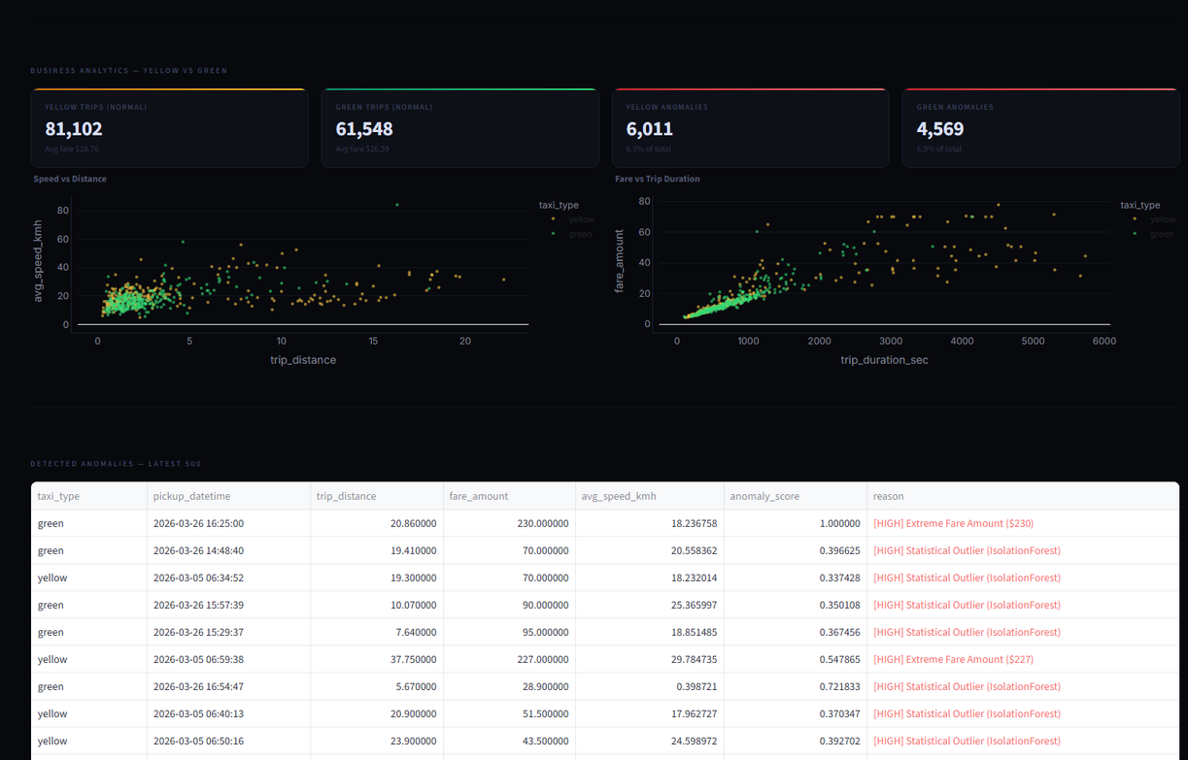
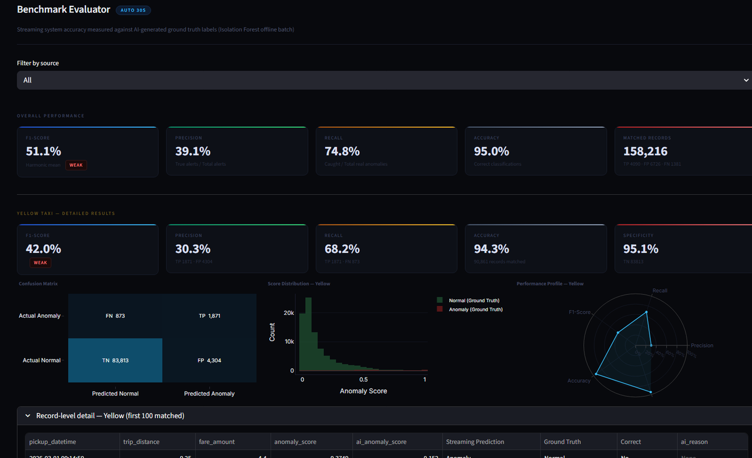
FLEET INTELLIGENCE DASHBOARD
Kỹ thuật Non-blocking UI (Streamlit)
Dashboard Chính (port 8501): Cập nhật mỗi 3s. Hiển thị Throughput, Latency, Anomaly rate, Scatter plot và danh sách 500 anomaly gần nhất.
Benchmark Evaluator (port 8502): Cập nhật mỗi 30s. So sánh Streaming vs AI Ground Truth, tính toán Precision, Recall, F1-Score, Confusion Matrix.
Sử dụng @st.fragment(run_every=N) để chỉ render lại phần dynamic, tránh giật lag UI khi cập nhật tần suất cực cao.

Slide 20









KHẢ NĂNG ÁP DỤNG THỰC TIỄN
Lĩnh vực trực tiếp
Lĩnh vực liên quan
Scale trong Production
Công ty taxi / ride-hailing (Grab, Be, Gojek). Phát hiện gian lận cước, lái xe quá tốc độ, cảnh báo trong 230 ms. Dễ dàng mở rộng cho xe buýt, xe tải logistics bằng cách thay Kafka producer.
Áp dụng Strict Ensemble Voting và Feature Engineering cho hệ thống bảo hiểm xe (InsurTech) để phát hiện hồ sơ bồi thường giả mạo (Usage-Based Insurance).
Kiến trúc dễ scale lên Kubernetes + Spark YARN/K8s + Kafka multi-broker. Xử lý hàng chục triệu bản ghi/ngày mà không cần thay đổi business logic.

Slide 21
HẠN CHẾ & HƯỚNG PHÁT TRIỂN
Hạn chế
Hướng phát triển tiếp theo
Hạn chế | Mức độ
CV = 1,24 > 0,3 (Rate dao động lúc cold-start) | ⚠️
Rule Overlap 33,1% < 40% (Cần thêm luật) | ⚠️
Ground Truth do AI tạo (Thiếu chuyên gia xác nhận) | ⚠️
Chỉ dùng 1 tháng dữ liệu (Thiếu tính mùa vụ) | ⚠️
Apache Flink: Chuyển đổi từ Spark sang Flink để đạt true event-time processing, giảm độ trễ xuống < 50ms.
Deep Learning: Tích hợp LSTM/Transformer để phát hiện bất thường chuỗi thời gian (Collective Anomaly).
Human-in-the-loop: Xây dựng cơ chế Operator phản hồi để cải thiện Ground Truth liên tục.
Mở rộng: Hỗ trợ luồng dữ liệu Uber, Lyft.

Slide 22








KẾT LUẬN
Nhóm đã mô phỏng và cải tiến kiến trúc của Nalla (2025), áp dụng thành công vào phát hiện bất thường dữ liệu taxi NYC với 3 kết quả cốt lõi:
Hiệu năng thời gian thực
Chất lượng phát hiện
Sản phẩm hoàn chỉnh
Cohen's d = 2.65 minh chứng khả năng tách biệt xuất sắc; mô hình ML tự học được 33.1% luật nghiệp vụ.
Phát hiện 8 loại bất thường đa dạng. Mã nguồn mở MIT, sẵn sàng deploy 1-click kèm Ground Truth 4M bản ghi.
Đạt Throughput TB ~400 rows/s (peak ~800), Latency TB 230ms, vượt xa kiến trúc batch truyền thống.

Slide 23
TÀI LIỆU THAM KHẢO CHÍNH
[Nalla, 2025] N. R. Nalla, "Real-Time Data Processing Pipelines: Enhancing Decision Intelligence with Apache Spark and Kafka", IJSRCSEIT, vol. 11, no. 2, 2025. (Bài báo gốc nhóm mô phỏng)
[Liu, 2008] F.-T. Liu, K. M. Ting, Z.-H. Zhou, "Isolation Forest", IEEE ICDM, 2008.
[Rousseeuw, 1999] P. J. Rousseeuw & K. V. Driessen, "A fast algorithm for the MCD estimator", Technometrics, 1999.
[NYC TLC, 2026] NYC TLC, "TLC Trip Record Data — March 2026", NYC Open Data Portal.
[Kreps, 2011] J. Kreps, N. Narkhede, J. Rao, "Kafka: A Distributed Messaging System for Log Processing", NetDB 2011.
[Chandola, 2009] V. Chandola et al., "Anomaly detection: A survey", ACM Comput. Surv., 2009.
[Apache Spark, 2025] "Structured Streaming Programming Guide", Apache Spark v4.1.1 Documentation.

Slide 24


XIN CẢM ƠN!
Thầy/Cô đã chú ý lắng nghe.
Phạm Hùng Quốc Việt | 23521783
Lê Ngô Minh Hoàng |23520523
Source Code & Dashboard:
github.com/vietpham10205/real-time-Fleet-Intelligence-anomally-detection-dashboard

